Slide 1
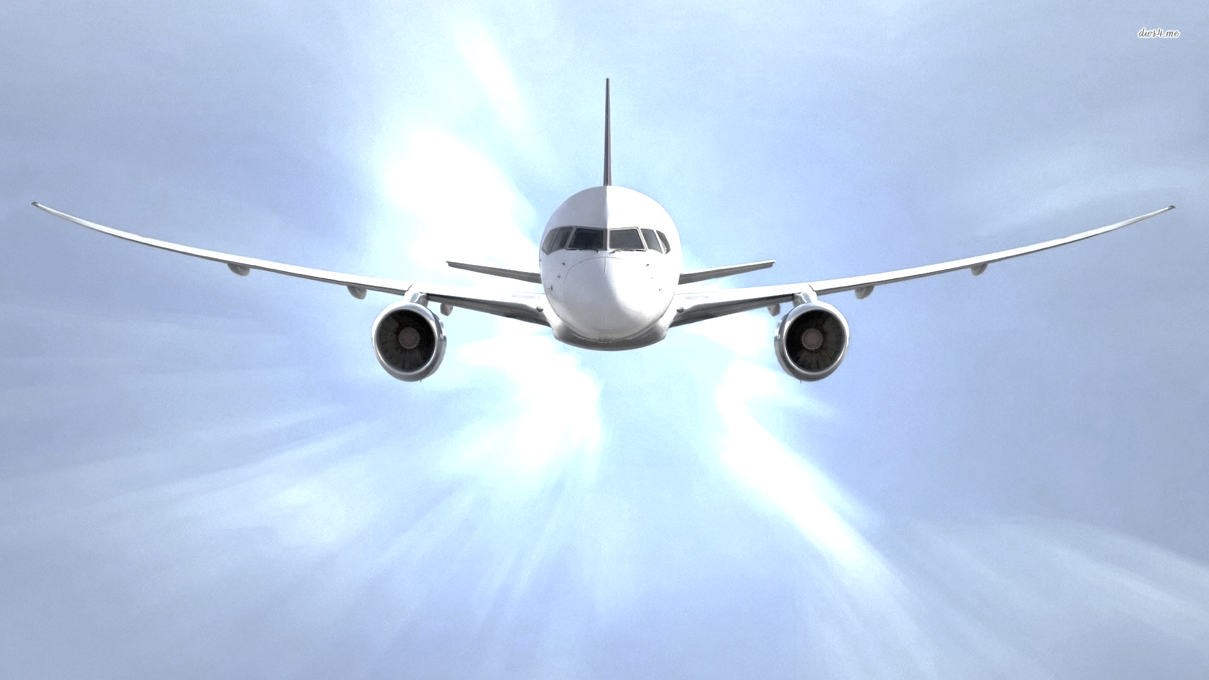

ΔΥΝΑΜΙΚΗ ΚΑΙ ΕΛΕΓΧΟΣ ΠΤΗΣΗΣ
7: ΧΑΡΑΚΤΗΡΙΣΤΙΚΑ ΠΤΗΣΗΣ ΚΑΙ ΕΥΚΟΛΙΑΣ ΧΕΙΡΙΣΜΟΥ

Slide 2
Εισαγωγή
ΧΑΡΑΚΤΗΡΙΣΤΙΚΑ ΠΤΗΣΗΣ ΚΑΙ ΕΥΚΟΛΙΑΣ ΧΕΙΡΙΣΜΟΥ ΑΕΡΟΣΚΑΦΟΥΣ:
Οι ιδιότητες που περιγράφουν την ευκολία και την ακρίβεια με την οποία το αεροσκάφος ανταποκρίνεται στις εντολές του πιλότου κατά την εκτέλεση κάποιου συγκεκριμένου ελιγμού.
Συνδέονται με:
τον φόρτο εργασίας που απαιτείται από τον πιλότο για την εκτέλεση του ελιγμού,
την απόκριση του αεροσκάφους σε αυτούς τους χειρισμούς,
τον τρόπο που οι αποκρίσεις αυτές γίνονται αντιληπτές από τον πιλότο ή και τους επιβάτες στην περίπτωση πολιτικών αεροσκαφών.

Slide 3
Εισαγωγή
Οι ιδιότητες αυτές, βασίζονται στις απόψεις των πιλότων, οι οποίες προκύπτουν μετά από πτητικές δοκιμές:
Συνεπάγεται ένα βαθμό υποκειμενικότητας.
Σκοπός: Η σύνδεση των υποκειμενικών απόψεων των πιλότων, με αντικειμενικές παραμέτρους (φυσικές συχνότητες και λόγοι απόσβεσης, παράγωγοι ευστάθειας κτλ.).

Slide 4
Χαρακτηριστικά ευκολίας χειρισμού
Τα χαρακτηριστικά ευκολίας χειρισμού του αεροσκάφους, πηγάζουν τόσο από τη βραχυπρόθεσμη ή μεταβατική απόκριση όσο και από τη μακροπρόθεσμη απόκριση.
ΒΡΑΧΥΠΡΟΘΕΣΜΗ ΕΥΚΟΛΙΑ ΧΕΙΡΙΣΜΟΥ
Επίδραση της μικρής περιόδου και πως επηρεάζει την ικανότητα ελιγμών (manoeuvrability) του αεροσκάφους.
Ο αποτελεσματικός χειρισμός της βραχυπρόθεσμης δυναμικής, εξαρτάται από την ταχύτητα και την ευστάθεια της απόκρισης.
Απαιτείται λοιπόν συμβατότητα του εύρους δυνατοτήτων του πιλότου και του εύρους ζώνης (bandwidth) του αεροσκάφους.

Slide 5
Χαρακτηριστικά ευκολίας χειρισμού
ΜΑΚΡΟΠΡΟΘΕΣΜΑ ΧΑΡΑΚΤΗΡΙΣΤΙΚΑ ΕΥΚΟΛΙΑΣ ΧΕΙΡΙΣΜΟΥ: Επίτευξη και διατήρηση αντισταθμισμένης ισορροπίας
Καθορίζονται κυρίως από τη στατική ευστάθεια και το φυγοειδές.
Αργά εξελισσόμενα φαινόμενα, χαμηλές συχνότητες εντός του εύρους ζώνης και της ικανότητας του μέσου πιλότου, ακόμη και όταν οι σχετικές μορφές είναι οριακά ασταθείς.
Πρώτιστης σημασίας είναι οι προδιαγραφές ικανοποιητικών βραχυπρόθεσμων χαρακτηριστικών ευκολίας χειρισμού:
Αυστηρός καθορισμός του στατικού περιθωρίου ευστάθειας και του αντίστοιχου περιθωρίου ελιγμών.

Slide 6
Ελιγμοί και ευστάθεια
Οι δράσεις ελέγχου που εφαρμόζει ο πιλότος προκαλούν μεταβολές στο ίχνος πτήσης του αεροσκάφους.
Κατά την εκτέλεση ενός ελιγμού περί ενός συγκεκριμένου ίχνους πτήσης, αυτές οι μεταβολές είναι προσωρινές, καθώς το αεροσκάφος επιστρέφει στην αρχική του κατάσταση.
Όμως, για να επιτευχθεί μια νέα κατάσταση αντιστάθμισης, ο χειρισμός αντιστοιχεί σε μόνιμη μεταβολή της διεύθυνσης του ίχνους πτήσης συγκριτικά με την αρχική κατάσταση.

Slide 7
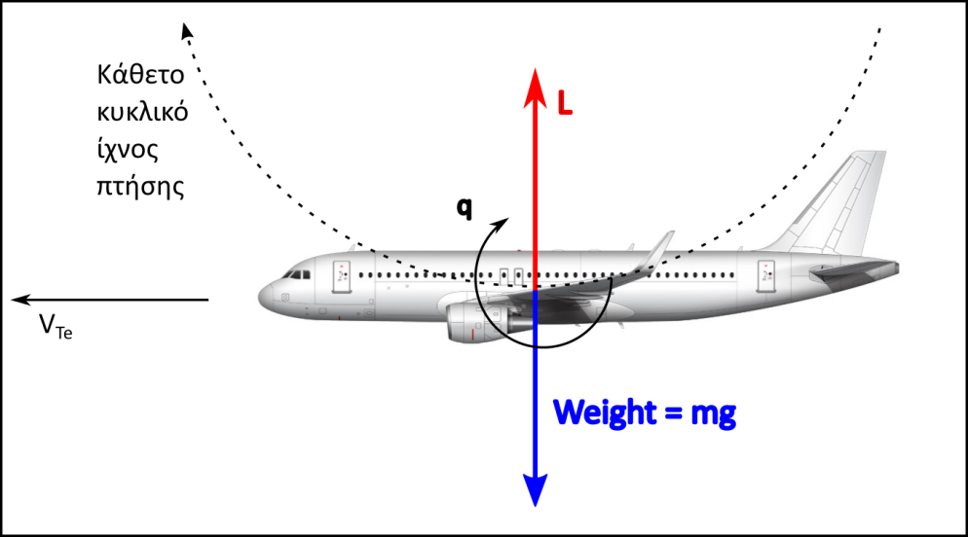
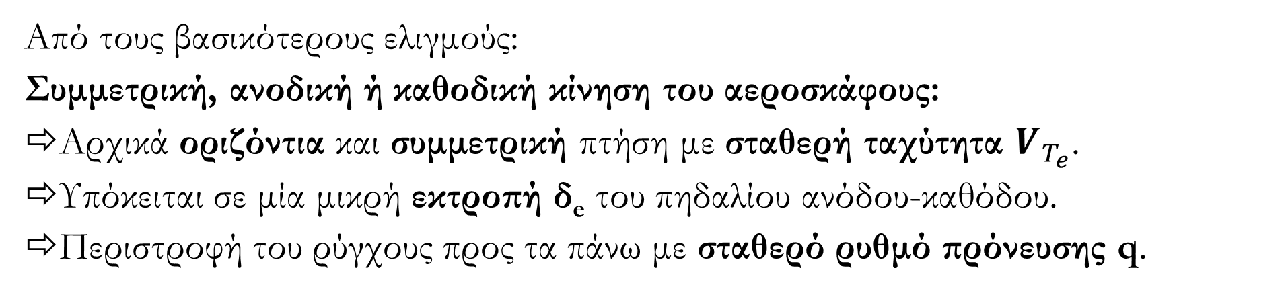
Ελιγμοί και ευστάθεια
Από τους βασικότερους ελιγμούς:
Συμμετρική, ανοδική ή καθοδική κίνηση του αεροσκάφους:
Αρχικά οριζόντια και συμμετρική πτήση με σταθερή ταχύτητα $V_{T_{e}}$.
Υπόκειται σε μία μικρή εκτροπή δ_{e} του πηδαλίου ανόδου-καθόδου.
Περιστροφή του ρύγχους προς τα πάνω με σταθερό ρυθμό πρόνευσης q.

Slide 8
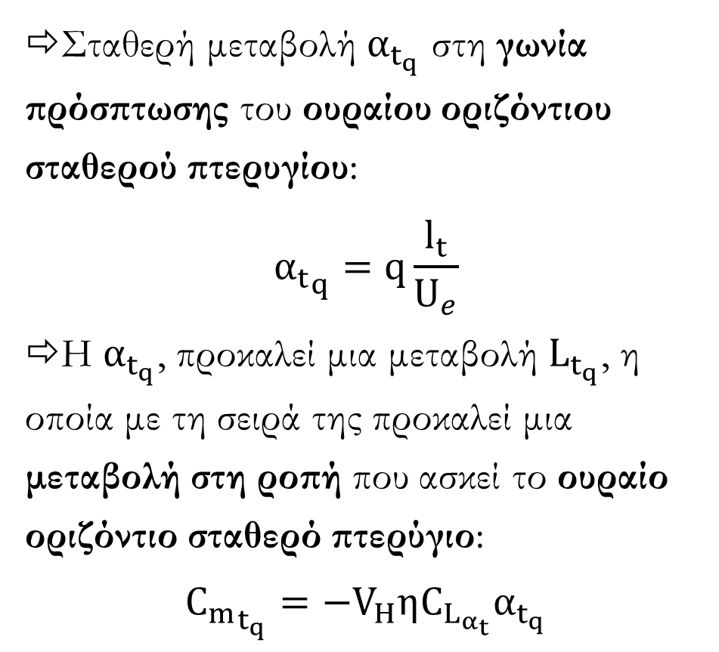
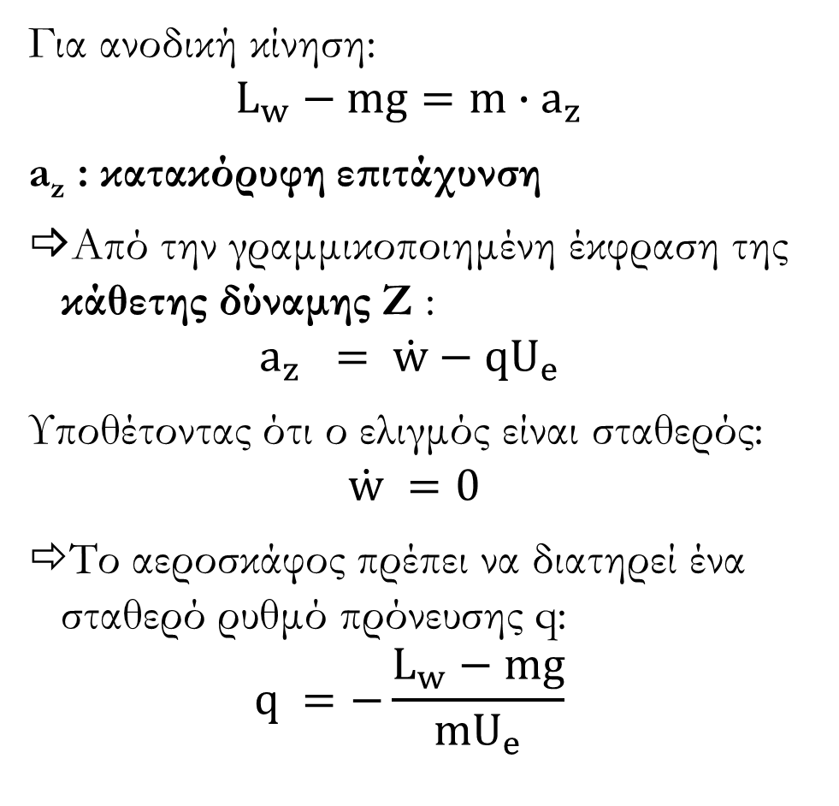
Ελιγμοί και ευστάθεια
Για ανοδική κίνηση:
$$L_{w}−mg=m∙a_{z}$$
a_{z} : κατακόρυφη επιτάχυνση
Από την γραμμικοποιημένη έκφραση της κάθετης δύναμης Ζ :
$$a_{z} = \dot{w}−qU_{e}$$
Υποθέτοντας ότι ο ελιγμός είναι σταθερός:
$$\dot{w} =0$$
Το αεροσκάφος πρέπει να διατηρεί ένα σταθερό ρυθμό πρόνευσης q:
$$q =−\frac{L_{w}−mg}{{mU}_{e}}$$
Σταθερή μεταβολή $α_{t_{q}}$ στη γωνία πρόσπτωσης του ουραίου οριζόντιου σταθερού πτερυγίου:
$${α_{t}}_{q}=q\frac{l_{t}}{U_{e}}$$
Η $α_{t_{q}}$, προκαλεί μια μεταβολή $L_{t_{q}}$, η οποία με τη σειρά της προκαλεί μια μεταβολή στη ροπή που ασκεί το ουραίο οριζόντιο σταθερό πτερύγιο:
$${C_{m}}_{t_{q}}=−V_{H}ηC_{L_{α_{t}}}α_{t_{q}}$$

Slide 9
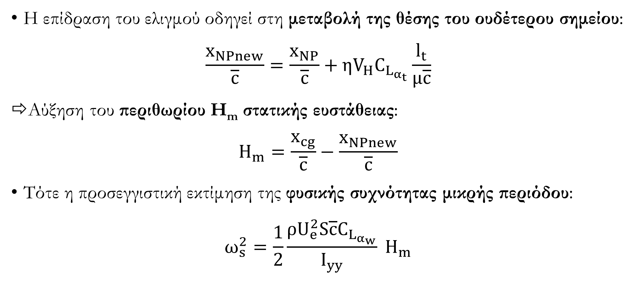
Ελιγμοί και ευστάθεια
Η επίδραση του ελιγμού οδηγεί στη μεταβολή της θέσης του ουδέτερου σημείου:
$$\frac{x_{NPnew}}{\overline{c}}=\frac{x_{NP}}{\overline{c}}+ηV_{H}C_{L_{α_{t}}}\frac{l_{t}}{μ\overline{c}}$$
Αύξηση του περιθωρίου Η_{m} στατικής ευστάθειας:
$$H_{m}=\frac{x_{cg}}{\overline{c}}−\frac{x_{NPnew}}{\overline{c}}$$
Τότε η προσεγγιστική εκτίμηση της φυσικής συχνότητας μικρής περιόδου:
$$ω_{s}^{2}=\frac{1}{2}\frac{ρU_{e}^{2}S\overline{c}C_{L_{α_{w}}}}{I_{yy}} H_{m}$$

Slide 10
Φυσικές παράμετροι αποτύπωσης χαρακτηριστικών ευκολίας χειρισμών
Σημαντικό κομμάτι στον καθορισμό των απαιτήσεων για τα χαρακτηριστικά ευκολίας χειρισμού:
Ο τρόπος που ο πιλότος αντιλαμβάνεται την επίδραση των εντολών ελέγχου που δίνει, στην απόκριση του αεροσκάφους.
Η βραχυπρόθεσμη δυναμική απόκριση του αεροσκάφους υπό την επίδραση της μικρής περιόδου, επηρεάζει με κρίσιμο τρόπο την ικανότητα ελιγμών.
Η μεταβολή του ίχνους πτήσης, γίνεται αντιληπτή ως κάποια μεταβολή στην κάθετη επιτάχυνση, στην οποία είναι εξαιρετικά ευαίσθητος ο ανθρώπινος οργανισμός.
Σε μικρότερο βαθμό, δύναται επίσης να αντιληφθεί μεταβολές στη θέση του αεροσκάφους και τις γωνιακές επιταχύνσεις.

Slide 11
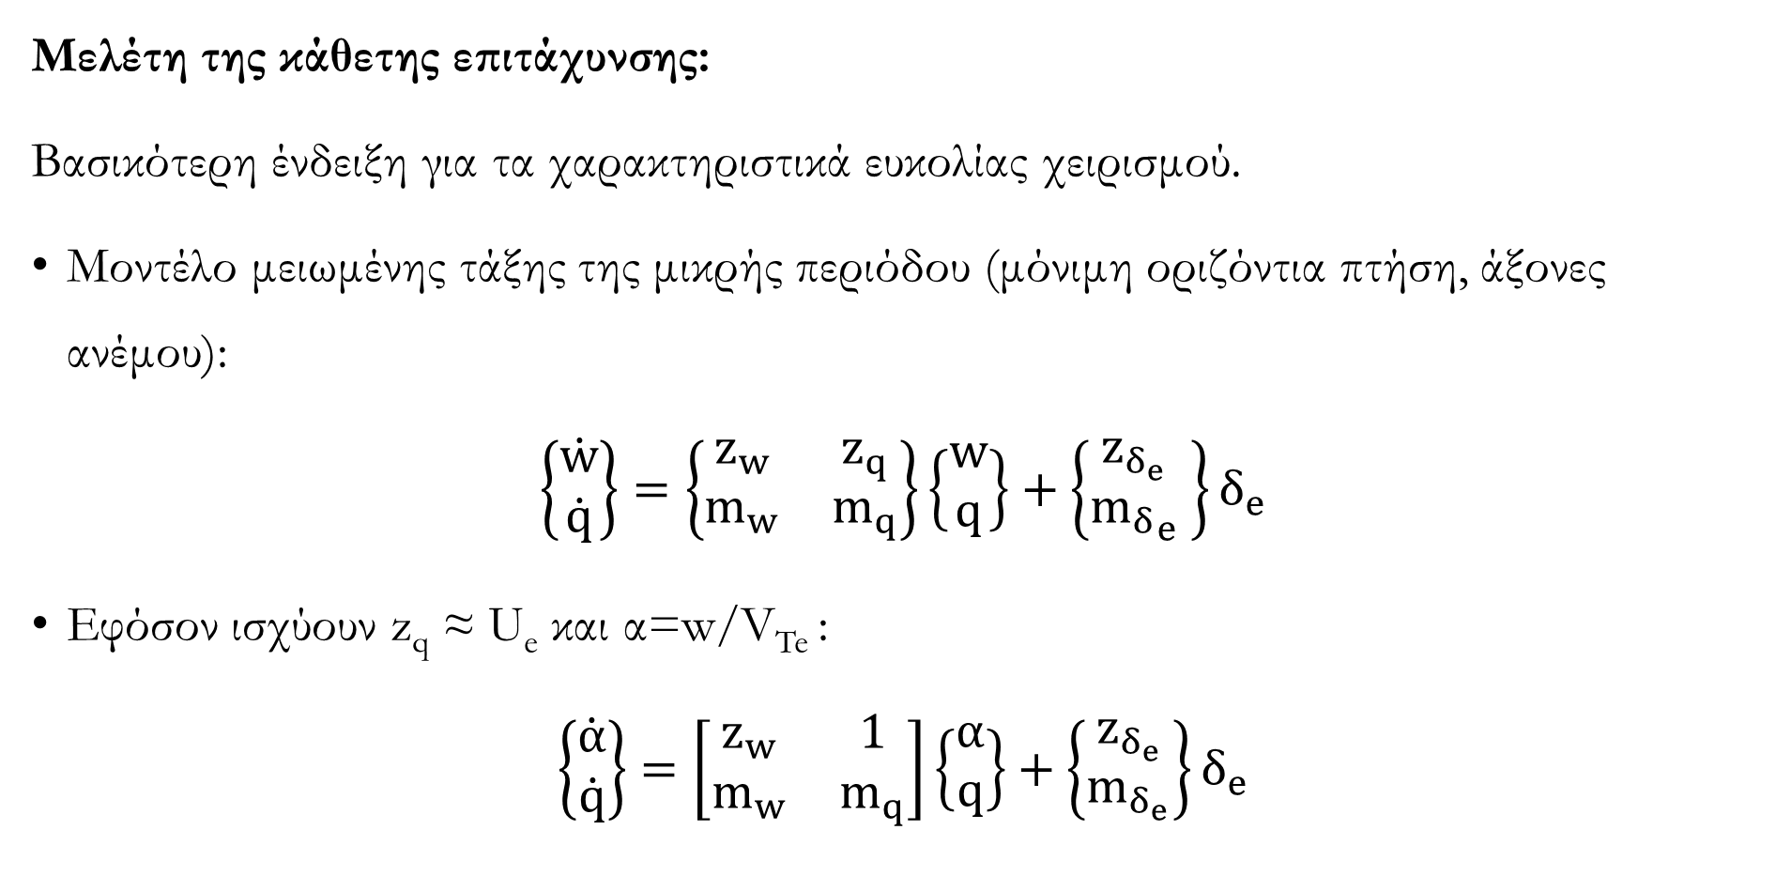
Παράμετροι απόκρισης βραχυπρόθεσμης δυναμικής μικρής περιόδου
Μελέτη της κάθετης επιτάχυνσης:
Βασικότερη ένδειξη για τα χαρακτηριστικά ευκολίας χειρισμού.
Μοντέλο μειωμένης τάξης της μικρής περιόδου (μόνιμη οριζόντια πτήση, άξονες ανέμου):
$$\left\{\begin{aligned}\dot{w} \\ \dot{q}\end{aligned}\right\}=\left\{\begin{matrix}z_{w} & z_{q} \\ m_{w} & m_{q}\end{matrix}\right\}\left\{\begin{aligned}w \\ q\end{aligned}\right\}+\left\{\begin{aligned}z_{δ_{e}} \\ {m_{δ}}_{e}\end{aligned} \right\}δ_{e}$$
Εφόσον ισχύουν z_{q} ≈ U_{e} και α=w/V_{Te} :
$$\left\{\begin{aligned}\dot{α} \\ \dot{q}\end{aligned}\right\}=\left[\begin{matrix}z_{w} & 1 \\ m_{w} & m_{q}\end{matrix}\right]\left\{\begin{aligned}α \\ q\end{aligned}\right\}+\left\{\begin{aligned}z_{δ_{e}} \\ m_{δ_{e}}\end{aligned}\right\}δ_{e}$$

Slide 12
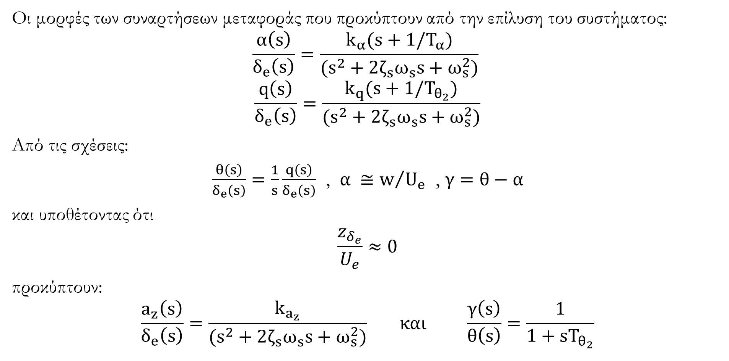
Παράμετροι απόκρισης βραχυπρόθεσμης δυναμικής μικρής περιόδου
Παράμετροι απόκρισης βραχυπρόθεσμης δυναμικής μικρής περιόδου
Οι μορφές των συναρτήσεων μεταφοράς που προκύπτουν από την επίλυση του συστήματος:
$$\frac{α\left(s\right)}{δ_{e}\left(s\right)}=\frac{k_{α}(s+1/T_{α})}{(s^{2}+2ζ_{s}ω_{s}s+ω_{s}^{2})}$$
$$\frac{q\left(s\right)}{δ_{e}\left(s\right)}=\frac{k_{q}(s+1/T_{θ_{2}})}{(s^{2}+2ζ_{s}ω_{s}s+ω_{s}^{2})}$$
Από τις σχέσεις:
$\frac{θ\left(s\right)}{δ_{e}\left(s\right)}=\frac{1}{s}\frac{q\left(s\right)}{δ_{e}\left(s\right)}$ , $α ≅w/{U_{e}}$ , $γ=θ−α$
και υποθέτοντας ότι
$$\frac{z_{δ_{e}}}{U_{e}}≈0$$
προκύπτουν:
$$\frac{a_{z}\left(s\right)}{δ_{e}\left(s\right)}=\frac{k_{a_{z}}}{(s^{2}+2ζ_{s}ω_{s}s+ω_{s}^{2})} και \frac{γ\left(s\right)}{θ\left(s\right)}=\frac{1}{1+sT_{θ_{2}}}$$

Slide 13
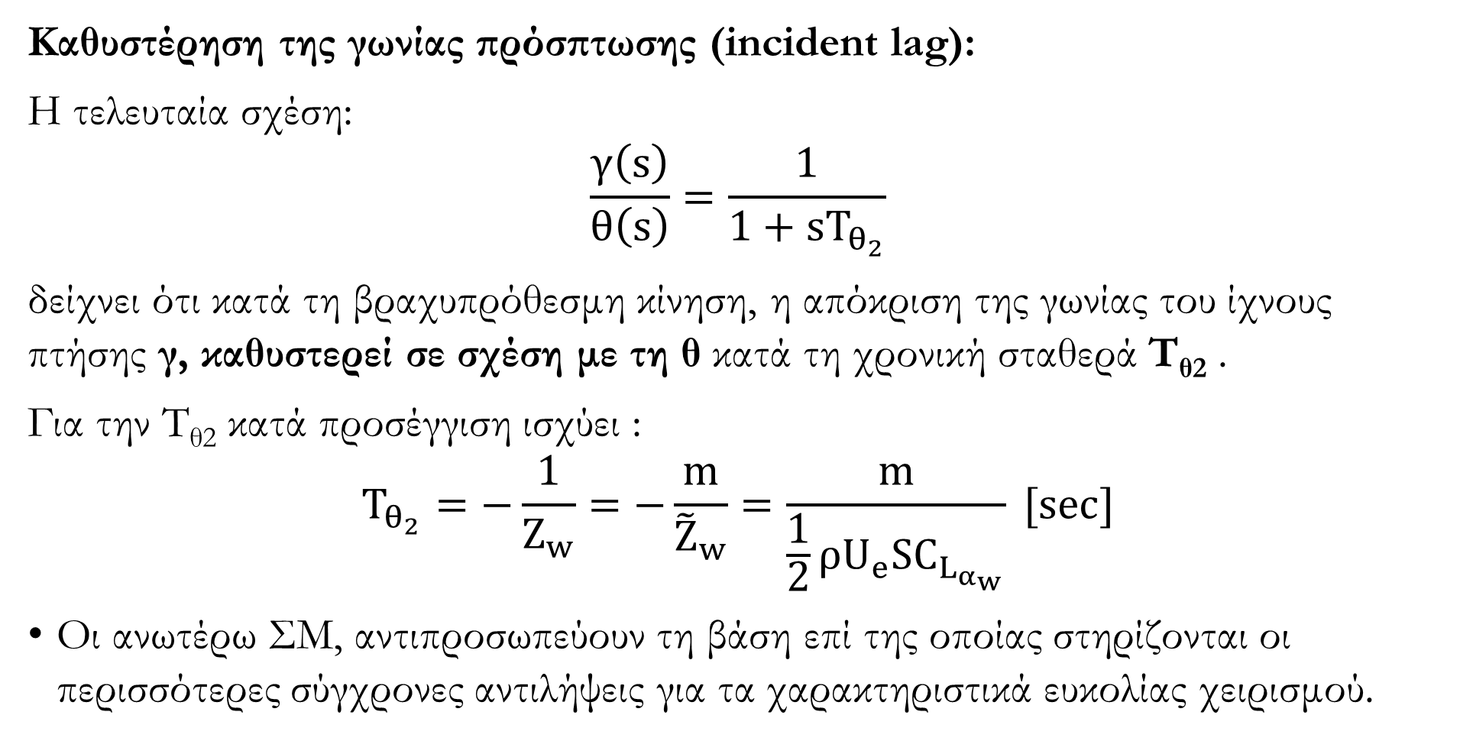
Παράμετροι απόκρισης βραχυπρόθεσμης δυναμικής μικρής περιόδου
Καθυστέρηση της γωνίας πρόσπτωσης (incident lag):
Η τελευταία σχέση:
$$\frac{γ\left(s\right)}{θ\left(s\right)}=\frac{1}{1+sT_{θ_{2}}}$$
δείχνει ότι κατά τη βραχυπρόθεσμη κίνηση, η απόκριση της γωνίας του ίχνους πτήσης γ, καθυστερεί σε σχέση με τη θ κατά τη χρονική σταθερά Τ_{θ2} .
Για την Τ_{θ2} κατά προσέγγιση ισχύει :
$$T_{θ_{2}}=−\frac{1}{Ζ_{w}}=−\frac{m}{{\tilde{Z}}_{w}}=\frac{m}{\frac{1}{2}ρU_{e}SC_{L_{α_{w}}}} [sec]$$
Οι ανωτέρω ΣΜ, αντιπροσωπεύουν τη βάση επί της οποίας στηρίζονται οι περισσότερες σύγχρονες αντιλήψεις για τα χαρακτηριστικά ευκολίας χειρισμού.

Slide 14
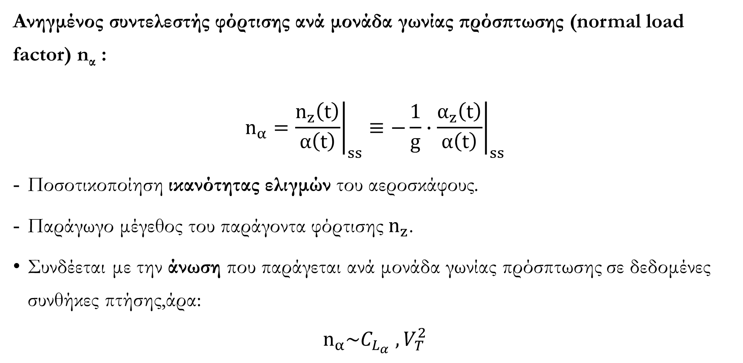
Ανηγμένος συντελεστής φόρτισης
Ανηγμένος συντελεστής φόρτισης ανά μονάδα γωνίας πρόσπτωσης (normal load factor) n_{α} :
$$n_{α}={\left.\frac{n_{z}\left(t\right)}{α\left(t\right)}\right|}_{ss}≡−\frac{1}{g}∙{\left.\frac{α_{z}\left(t\right)}{α\left(t\right)}\right|}_{ss}$$
Ποσοτικοποίηση ικανότητας ελιγμών του αεροσκάφους.
Παράγωγο μέγεθος του παράγοντα φόρτισης $n_{z}$.
Συνδέεται με την άνωση που παράγεται ανά μονάδα γωνίας πρόσπτωσης σε δεδομένες συνθήκες πτήσης,άρα:
$$n_{α}\sim C_{L_{α}} , V_{T}^{2}$$

Slide 15
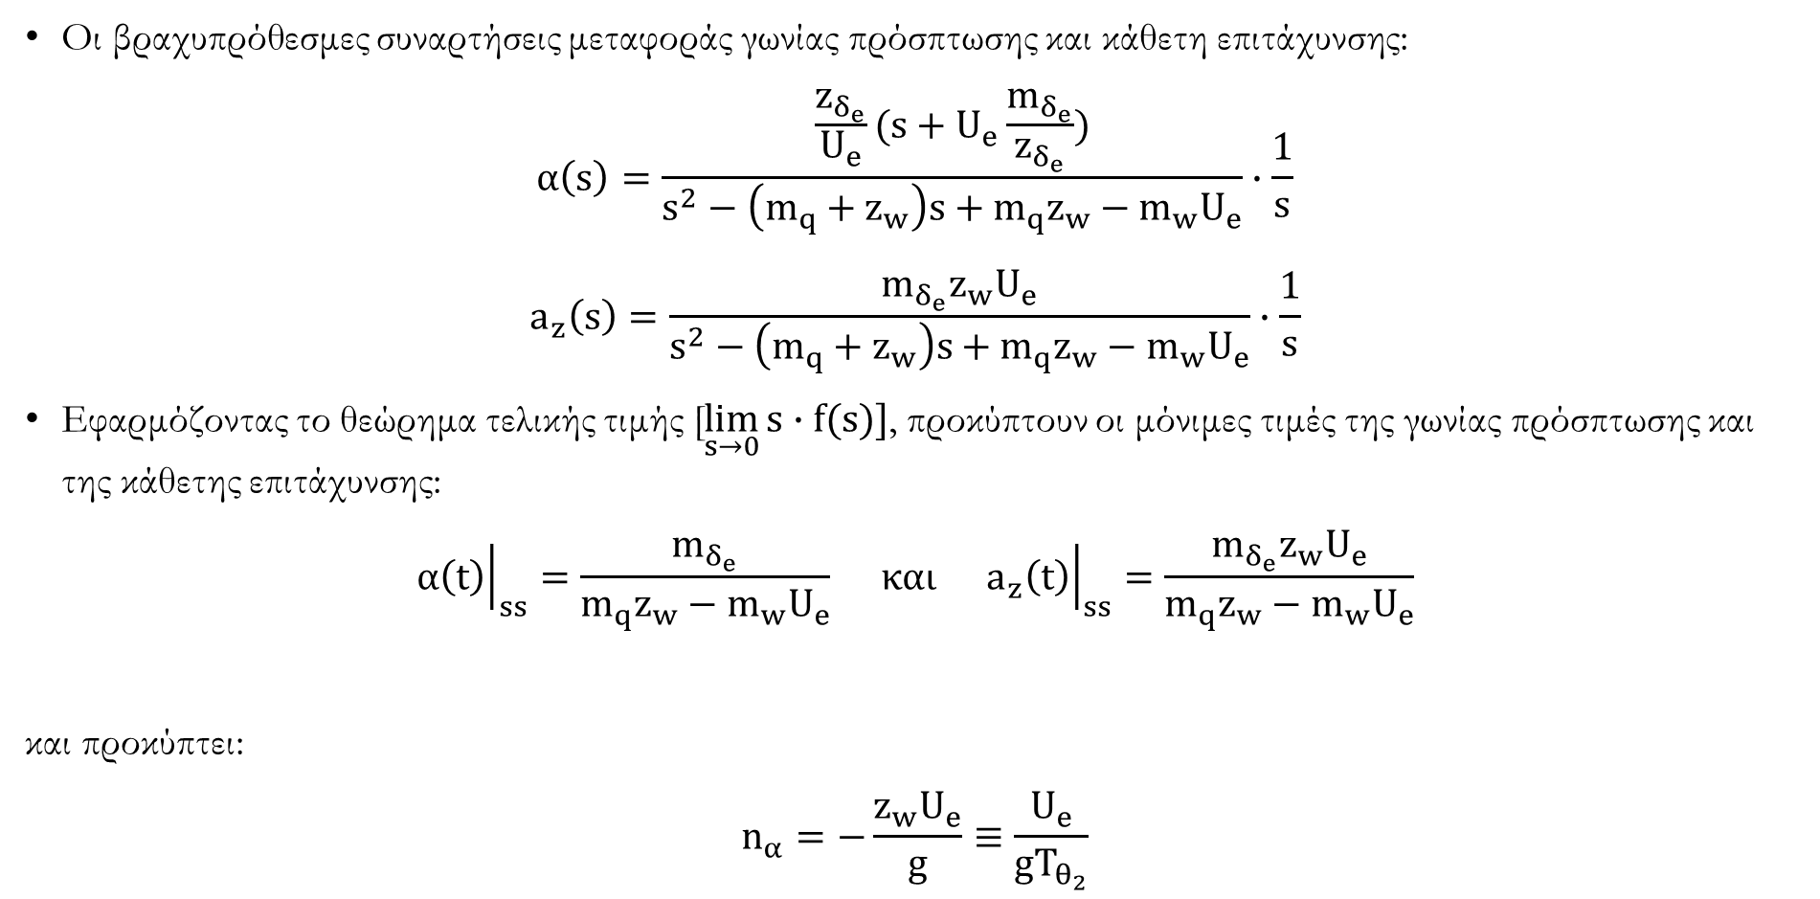
Ανηγμένος συντελεστής φόρτισης
Οι βραχυπρόθεσμες συναρτήσεις μεταφοράς γωνίας πρόσπτωσης και κάθετη επιτάχυνσης:
$$α\left(s\right)=\frac{\frac{z_{δ_{e}}}{U_{e}}(s+U_{e}\frac{m_{δ_{e}}}{z_{δ_{e}}})}{s^{2}−\left(m_{q}+z_{w}\right)s+m_{q}z_{w}−m_{w}U_{e}}∙\frac{1}{s}$$
$$a_{z}\left(s\right)=\frac{m_{δ_{e}}z_{w}U_{e}}{s^{2}−\left(m_{q}+z_{w}\right)s+m_{q}z_{w}−m_{w}U_{e}}∙\frac{1}{s}$$
Εφαρμόζοντας το θεώρημα τελικής τιμής [$\lim_{s→0}{s∙f(s)}]$, προκύπτουν οι μόνιμες τιμές της γωνίας πρόσπτωσης και της κάθετης επιτάχυνσης:
$${\left.α\left(t\right)\right|}_{ss}=\frac{m_{δ_{e}}}{m_{q}z_{w}−m_{w}U_{e}} και {\left.a_{z}\left(t\right)\right|}_{ss}=\frac{m_{δ_{e}}z_{w}U_{e}}{m_{q}z_{w}−m_{w}U_{e}}$$
και προκύπτει:
$$n_{α}=−\left.\frac{z_{w}U_{e}}{g}\right.≡\left.\frac{U_{e}}{gT_{θ_{2}}}\right.$$

Slide 16
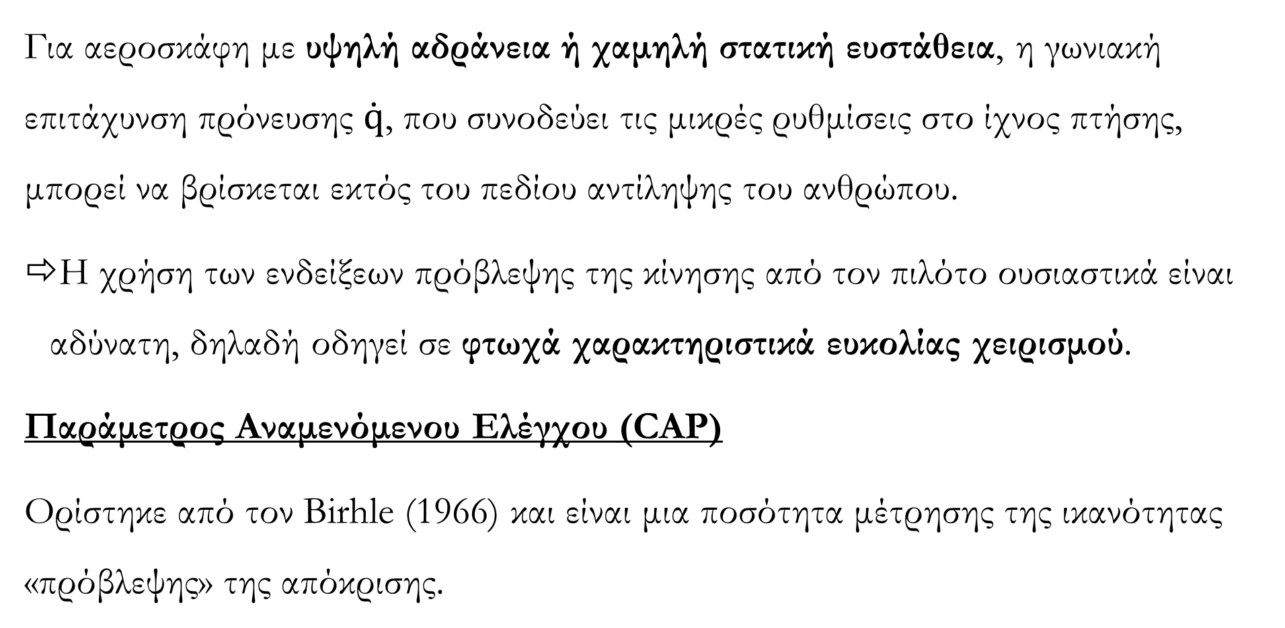
Παράμετρος αναμενόμενου ελέγχου (Control Anticipation Parameter - CAP)
Για αεροσκάφη με υψηλή αδράνεια ή χαμηλή στατική ευστάθεια, η γωνιακή επιτάχυνση πρόνευσης $\dot{q}$, που συνοδεύει τις μικρές ρυθμίσεις στο ίχνος πτήσης, μπορεί να βρίσκεται εκτός του πεδίου αντίληψης του ανθρώπου.
Η χρήση των ενδείξεων πρόβλεψης της κίνησης από τον πιλότο ουσιαστικά είναι αδύνατη, δηλαδή οδηγεί σε φτωχά χαρακτηριστικά ευκολίας χειρισμού.
Παράμετρος Αναμενόμενου Ελέγχου (CAP)
Ορίστηκε από τον Birhle (1966) και είναι μια ποσότητα μέτρησης της ικανότητας «πρόβλεψης» της απόκρισης.

Slide 17
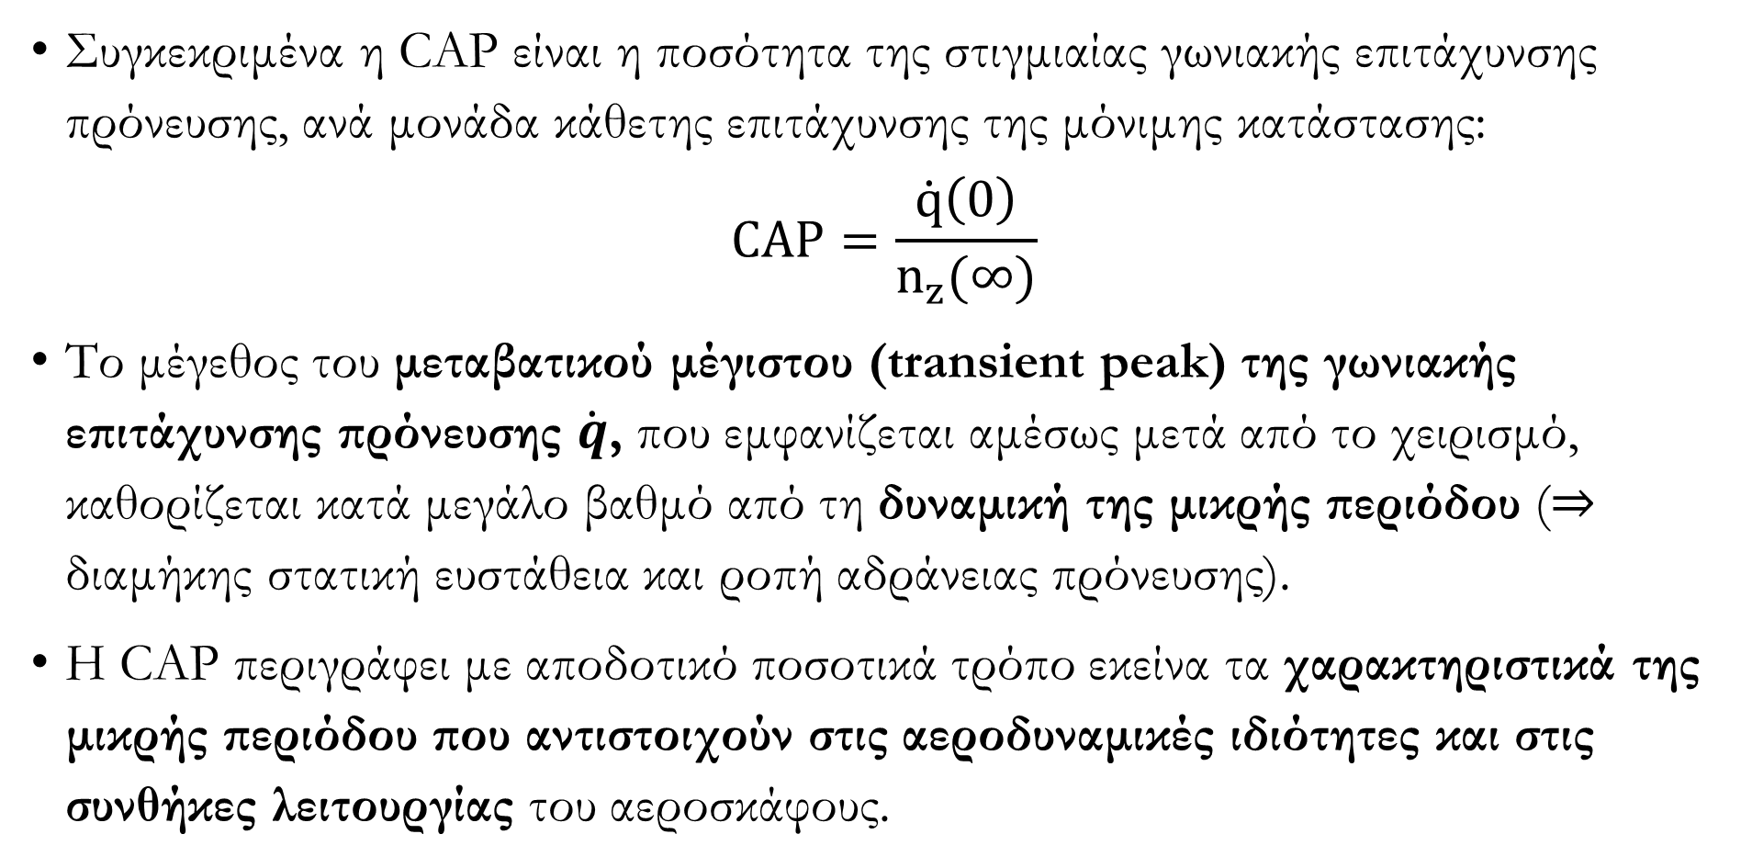
Παράμετρος αναμενόμενου ελέγχου (Control Anticipation Parameter - CAP)
Συγκεκριμένα η CAP είναι η ποσότητα της στιγμιαίας γωνιακής επιτάχυνσης πρόνευσης, ανά μονάδα κάθετης επιτάχυνσης της μόνιμης κατάστασης:
$$CAP=\frac{\dot{q}\left(0\right)}{n_{z}(∞)}$$
Το μέγεθος του μεταβατικού μέγιστου (transient peak) της γωνιακής επιτάχυνσης πρόνευσης $\dot{q}$, που εμφανίζεται αμέσως μετά από το χειρισμό, καθορίζεται κατά μεγάλο βαθμό από τη δυναμική της μικρής περιόδου ($⇒$ διαμήκης στατική ευστάθεια και ροπή αδράνειας πρόνευσης).
Η CAP περιγράφει με αποδοτικό ποσοτικά τρόπο εκείνα τα χαρακτηριστικά της μικρής περιόδου που αντιστοιχούν στις αεροδυναμικές ιδιότητες και στις συνθήκες λειτουργίας του αεροσκάφους.

Slide 18
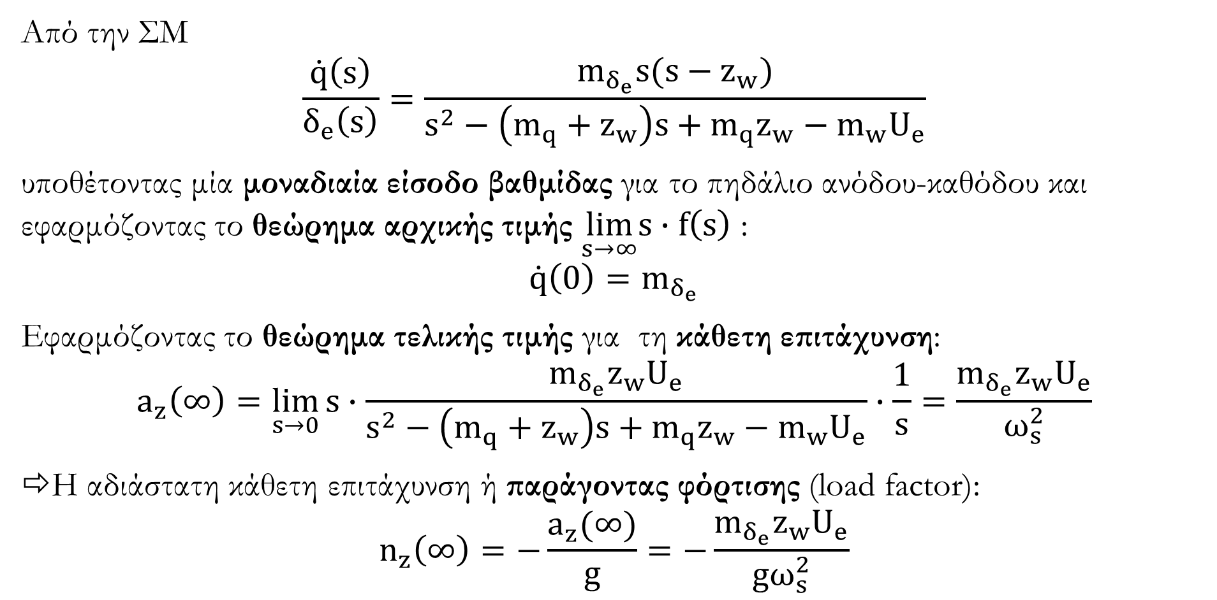
Παράμετρος αναμενόμενου ελέγχου (Control Anticipation Parameter - CAP)
Από την ΣΜ
$$\frac{\dot{q}\left(s\right)}{δ_{e}\left(s\right)}=\frac{m_{δ_{e}}s(s−z_{w})}{s^{2}−\left(m_{q}+z_{w}\right)s+m_{q}z_{w}−m_{w}U_{e}}$$
υποθέτοντας μία μοναδιαία είσοδο βαθμίδας για το πηδάλιο ανόδου-καθόδου και εφαρμόζοντας το θεώρημα αρχικής τιμής $\lim_{s→∞}s∙f\left(s\right)$ :
$$\dot{q}\left(0\right)=m_{δ_{e}}$$
Εφαρμόζοντας το θεώρημα τελικής τιμής για τη κάθετη επιτάχυνση:
$$a_{z}\left(∞\right)=\lim_{s→0}{s∙\frac{m_{δ_{e}}z_{w}U_{e}}{s^{2}−\left(m_{q}+z_{w}\right)s+m_{q}z_{w}−m_{w}U_{e}}∙\frac{1}{s}}=\frac{m_{δ_{e}}z_{w}U_{e}}{ω_{s}^{2}}$$
Η αδιάστατη κάθετη επιτάχυνση ή παράγοντας φόρτισης (load factor):
$$n_{z}\left(∞\right)=−\frac{a_{z}(∞)}{g}=−\frac{m_{δ_{e}}z_{w}U_{e}}{gω_{s}^{2}}$$

Slide 19
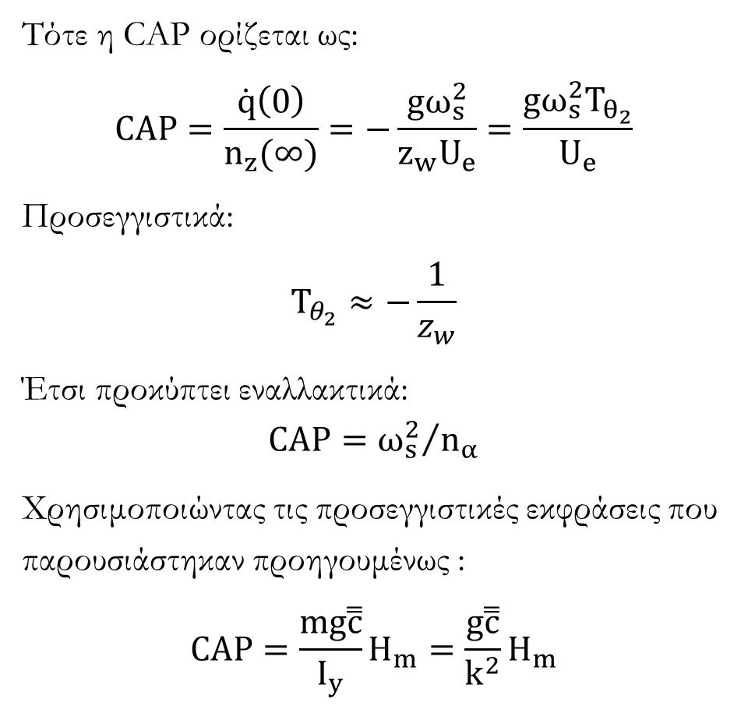
Παράμετρος αναμενόμενου ελέγχου (Control Anticipation Parameter - CAP)
Τότε η CAP ορίζεται ως:
$$CAP=\frac{\dot{q}\left(0\right)}{n_{z}(∞)}=−\frac{gω_{s}^{2}}{z_{w}U_{e}}=\frac{gω_{s}^{2}T_{θ_{2}}}{U_{e}}$$
Προσεγγιστικά:
$$Τ_{θ_{2}}≈−\frac{1}{z_{w}}$$
Έτσι προκύπτει εναλλακτικά:
$$CAP={ω_{s}^{2}}/{n_{α}}$$
Χρησιμοποιώντας τις προσεγγιστικές εκφράσεις που παρουσιάστηκαν προηγουμένως :
$$CAP=\frac{mg\overset{̿}{c}}{I_{y}}H_{m}=\frac{g\overset{̿}{c}}{k^{2}}H_{m}$$
k : διαμήκης ακτίνα της περιστροφής (longitudinal radius of rotation).
Η CAP είναι άμεσα ανάλογη του στατικού περιθωρίου ευστάθειας ελιγμών H_{m} με τα χειριστήρια σταθεροποιημένα και η σταθερά της αναλογίας εξαρτάται από τη γεωμετρία του αεροσκάφους και την κατανομή της μάζας του.

Slide 20
Κανονισμοί και προδιαγραφές χαρακτηριστικών πτήσης
Οι περισσότερες χώρες διαθέτουν Εθνικές Υπηρεσίες οι οποίες επιβλέπουν τις εγχώριες αεροναυτικές δραστηριότητες.
Επιπλέον, κάποιες Ευρωπαϊκές χώρες (στις οποίες ανήκει και η Ελλάδα) συνεργάζονται για την εξέλιξη κοινών απαιτήσεων για την αεροπορία (Joint Aviation Requirements-JAR), οι οποίες θα έχουν προτεραιότητα σε σχέση με τις αντίστοιχες εθνικές απαιτήσεις.
Αυτές οι υπηρεσίες εκδίδουν έγγραφα που καθορίζουν μεταξύ άλλων και τα ελάχιστα αποδεκτά πρότυπα των χαρακτηριστικών πτήσης τα οποία είναι περισσότερο γνωστά ως απαιτήσεις χαρακτηριστικών πτήσης (flying qualities’ requirements).
Προδιαγραφές των χαρακτηριστικών πτήσης και ευκολίας χειρισμού:
Καθορίζουν τους κανόνες σύμφωνα με τους οποίους πρέπει να σχεδιαστεί και να αξιολογηθεί η ευστάθεια, ο έλεγχος και η ευκολία χειρισμού του αεροσκάφους.
Έχουν ως σκοπό να βεβαιώσουν τα πτητικά χαρακτηριστικά που θα παρέχουν ικανοποιητικές επιδόσεις για την εκπλήρωση της αποστολής, ταυτόχρονα με ικανοποιητικό επίπεδο ασφάλειας.

Slide 21
Ο ρόλος του αεροσκάφους
Χαρακτηριστικά ευστάθειας και ελέγχου:
Αποτελούν ουσιαστικά τις απαιτήσεις χαρακτηριστικών πτήσης ενός αεροσκάφους.
Οριοθετούνται μεν από τους περιορισμούς του ανθρώπου-πιλότου, αλλά μέσα σε αυτά τα όρια τα χαρακτηριστικά καθορίζονται ώστε να ταιριάζουν στις επικρατούσες συνθήκες πτήσης.
Απαιτήσεις λοιπών χαρακτηριστικών πτήσης:
Διαμορφώνονται για τον συγκεκριμένο τύπο ή κλάση του αεροσκάφους (aircraft class) και για τη συγκεκριμένη αποστολή ή φάση της πτήσης (flight phase) που εξετάζεται.
«Επίπεδο των χαρακτηριστικών πτήσης» (level of flying qualities):
Ο βαθμός επάρκειας των χαρακτηριστικών πτήσης.

Slide 22
Ταξινόμηση κλάσης των αεροσκαφών
Οι τύποι αεροσκαφών ταξινομούνται ανάλογα με το μέγεθος και το βάρος τους:
κλάση Ι: μικρά ελαφρά αεροσκάφη,
κλάση ΙΙ: μεσαίου βάρους, μικρής έως μεσαίας ευελιξίας αεροσκάφη,
κλάση ΙΙΙ: μεγάλα, βαριά, μικρής έως μεσαίας ευελιξίας αεροσκάφη,
κλάση ΙV: αεροσκάφη υψηλής ευελιξίας.

Slide 23
Φάση της πτήσης
Μια πτητική έξοδος ή αποστολή (mission) μπορεί να καθοριστεί πλήρως από μια αλληλουχία συγκεκριμένων ελιγμών (piloting tasks).
Φάσεις πτήσης:
Ομαδοποιούνται σε τρεις κατηγορίες που περιλαμβάνουν μια ποικιλία από ελιγμούς που απαιτούν παρόμοια χαρακτηριστικά πτήσης για την επιτυχή τους εκτέλεση.
Κατηγορία Α: μη τερματικές φάσεις που απαιτούν ταχείς ελιγμούς, ακρίβεια στη διόρθωση (precision tracking) ή ακριβή έλεγχο του ίχνους πτήσης.
Κατηγορία Β: μη τερματικές φάσεις που απαιτούν βαθμιαίους ελιγμούς, λιγότερη ακρίβεια στη διόρθωση και ακριβή έλεγχο του ίχνους πτήσης.
Κατηγορία C: τερματική φάση που απαιτεί βαθμιαίους ελιγμούς και ακριβή έλεγχο του ίχνους πτήσης.

Slide 24
Επίπεδα των χαρακτηριστικών πτήσης
Ποσοτική περιγραφή του αποδεκτού βαθμού του αεροσκάφους ως προς την ικανότητα επιτυχούς εκτέλεσης συγκεκριμένης αποστολής.
Διερεύνηση του φόρτου εργασίας του πιλότου (pilot work load) κατά την εκτέλεση της φάσης της αποστολής.
Επίπεδο 1: Επαρκή χαρακτηριστικά πτήσης για τη φάση της αποστολής.
Πλήρως λειτουργικό αεροσκάφος το οποίο είναι 100% ικανό να επιτύχει στην αποστολή του, με αποδεκτό πάντοτε φόρτο για τον πιλότο.
Επίπεδο 2: Επαρκή χαρακτηριστικά πτήσης για τη φάση της αποστολής, αλλά αύξηση στον φόρτο του πιλότου ή/και υποβάθμιση στην αποτελεσματικότητα της αποστολής.
Επίπεδο 3: Υποβαθμισμένα χαρακτηριστικά πτήσης αλλά τέτοια ώστε το αεροσκάφος να μπορεί να ελεγχθεί, αλλά με μη επαρκές επίπεδο εκπλήρωσης της αποστολής και υψηλό ή οριακό φόρτο για τον πιλότο.
Κάθε λάθος ή βλάβη που θα συμβεί στο σκάφος, τους κινητήρες ή σε κάποιο σύστημα υποβαθμίζει το επίπεδο των χαρακτηριστικών πτήσης.

Slide 25
Φάκελοι πτήσης
Περιγράφουν τα απόλυτα όρια του αεροσκάφους (never exceed limits) και τα λειτουργικά όρια για την εκτέλεση μιας συγκεκριμένης αποστολής ή φάσης της πτήσης.
Επιτρεπόμενος φάκελος πτήσης (permissible flight envelope): Όρια των συνθηκών πτήσης εντός των οποίων ένα αεροσκάφος μπορεί να πετάξει και να ανακτήσει την κανονική του πτητική λειτουργία χωρίς επίδειξη εξαιρετικών ικανοτήτων από πλευράς του πιλότου (exceptional pilot skill).
Υπηρεσιακός φάκελος πτήσης (service flight envelope): Καθορίζει τα όρια ύψους, αριθμού Mach και κάθετου συντελεστή φόρτισης που συμπεριλαμβάνει όλες τις απαιτήσεις της αποστολής και εντός των οποίων ένα αεροσκάφος μπορεί να πετάξει κανονικά χωρίς κίνδυνο να ξεπεράσει τον επιτρεπόμενο φάκελο πτήσης.
Επιχειρησιακός φάκελος πτήσης (operational flight envelope): Βρίσκεται εντός του υπηρεσιακού φακέλου πτήσης και ορίζει τα όρια του ύψους, αριθμού Mach και κάθετου συντελεστή φόρτισης για κάθε φάση της πτήσης. Απαιτείται ικανότητα λειτουργίας του αεροσκάφους στα όρια του κατάλληλου επιχειρησιακού φακέλου πτήσης κατά την εκτέλεση της αποστολής του.

Slide 26
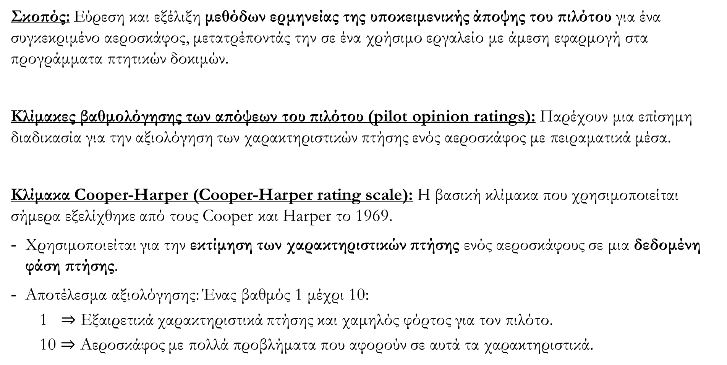
Βαθμολόγηση των απόψεων του πιλότου
Σκοπός: Εύρεση και εξέλιξη μεθόδων ερμηνείας της υποκειμενικής άποψης του πιλότου για ένα συγκεκριμένο αεροσκάφος, μετατρέποντάς την σε ένα χρήσιμο εργαλείο με άμεση εφαρμογή στα προγράμματα πτητικών δοκιμών.
Κλίμακες βαθμολόγησης των απόψεων του πιλότου (pilot opinion ratings): Παρέχουν μια επίσημη διαδικασία για την αξιολόγηση των χαρακτηριστικών πτήσης ενός αεροσκάφος με πειραματικά μέσα.
Κλίμακα Cooper-Harper (Cooper-Harper rating scale): Η βασική κλίμακα που χρησιμοποιείται σήμερα εξελίχθηκε από τους Cooper και Harper το 1969.
Χρησιμοποιείται για την εκτίμηση των χαρακτηριστικών πτήσης ενός αεροσκάφους σε μια δεδομένη φάση πτήσης.
Αποτέλεσμα αξιολόγησης: Ένας βαθμός 1 μέχρι 10:
1 $⇒$ Eξαιρετικά χαρακτηριστικά πτήσης και χαμηλός φόρτος για τον πιλότο.
10 $⇒$ Αεροσκάφος με πολλά προβλήματα που αφορούν σε αυτά τα χαρακτηριστικά.

Slide 27
Βαθμολόγηση των απόψεων του πιλότου
Περίληψη της κλίμακας βαθμολόγησης Cooper-Harper:
ΕΠΑΡΚΕΙΑ ΓΙΑ ΤΟ ΕΠΙΛΕΓΜΕΝΟ ΕΡΓΟ | ΧΑΡΑΚΤΗΡΙΣΤΙΚΑ ΑΕΡΟΣΚΑΦΟΥΣ | ΑΠΑΙΤΗΣΕΙΣ ΠΙΛΟΤΟΥ (ΦΟΡΤΟΣ) | ΒΑΘΜΟΣ ΠΙΛΟΤΟΥ
Ικανοποιητική | Εξαιρετικά | Πολύ χαμηλές | 1
Ικανοποιητική | Καλά | Χαμηλές | 2
Ικανοποιητική | Αρκετά | Ελάχιστη συμμετοχή | 3
Μη ικανοποιητική-Επιδέχεται βελτίωσης | Ελάχιστες δυσλειτουργίες | Μέτρια συμμετοχή | 4
Μη ικανοποιητική-Επιδέχεται βελτίωσης | Μέτριες δυσλειτουργίες | Υπολογίσιμη συμμετοχή | 5
Μη ικανοποιητική-Επιδέχεται βελτίωσης | Ανεκτές δυσλειτουργίες | Εκτεταμένη συμμετοχή | 6
Μη ικανοποιητική-Απαιτείται βελτίωση | Μεγάλες δυσλειτουργίες | Ανέφικτη η επαρκής συμπεριφορά | 7
Μη ικανοποιητική-Απαιτείται βελτίωση | Μεγάλες δυσλειτουργίες | Υπολογίσιμη συμμετοχή για τον έλεγχο | 8
Μη ικανοποιητική-Απαιτείται βελτίωση | Μεγάλες δυσλειτουργίες | Έντονη συμμετοχή για τον έλεγχο | 9
Καταστροφική-Υποχρεωτική βελτίωση | Μεγάλες δυσλειτουργίες | Πιθανή απώλεια ελέγχου | 10

Slide 28
Βαθμολόγηση των απόψεων του πιλότου
Σύνηθες και χρήσιμος ο ορισμός μιας ισοδυναμίας μεταξύ της κλίμακας βαθμολόγησης Cooper-Harper, η οποία ουσιαστικά είναι μία κλίμακα ποιοτικής περιγραφής, με τα επίπεδα των χαρακτηριστικών πτήσης που περιγράφουν ποσοτικά τα χαρακτηριστικά πτήσης.
Εύκολη αντιστοίχιση των χαρακτηριστικών πτήσης μεταξύ πιλότων δοκιμών και του αναλυτικού τομέα που καλύπτουν οι μηχανικοί.
Επίπεδο χαρακτηριστικών πτήσης | Επίπεδο 1 |  |  | Επίπεδο 2 |  |  | Επίπεδο 3 |  | Κάτω από Επίπεδο 3
Κλίμακα βαθμολόγησης Cooper-Harper | 1 | 2 | 3 | 4 | 5 | 6 | 7 | 8 | 9 | 10

Slide 29
Απαιτήσεις διαμήκων χαρακτηριστικών
Παραδοσιακοί δείκτες διαμήκων βραχυπρόθεσμων χαρακτηριστικών ευκολίας χειρισμού:
Σύνδεση με τον λόγο απόσβεσης και τη φυσική συχνότητα της μικρής περιόδου.
Μέσω της μακροχρόνιας εμπειρίας των μηχανικών έχουν καθοριστεί σε σημαντικό βαθμό τα δυναμικά χαρακτηριστικά της μικρής περιόδου που οδηγούν σε αντίστοιχα ικανοποιητικά χαρακτηριστικά ευκολίας χειρισμού.
Μετά τον Β’ παγκόσμιο πόλεμο, διεξήχθησαν πολλές πτήσης δοκιμής με πειραματικά αεροσκάφη, για τη διερεύνηση των χαρακτηριστικών πτήσης και ευκολίας χειρισμού.
Βασικό αντικείμενο των δοκιμών η διαμήκης βραχυπρόθεσμη ευκολία χειρισμού.
Κατέληξε στον προσδιορισμό πολλών κριτηρίων ευκολίας χειρισμού και στη σύνταξη προδιαγραφών για τα επιθυμητά χαρακτηριστικά πτήσης.

Slide 30
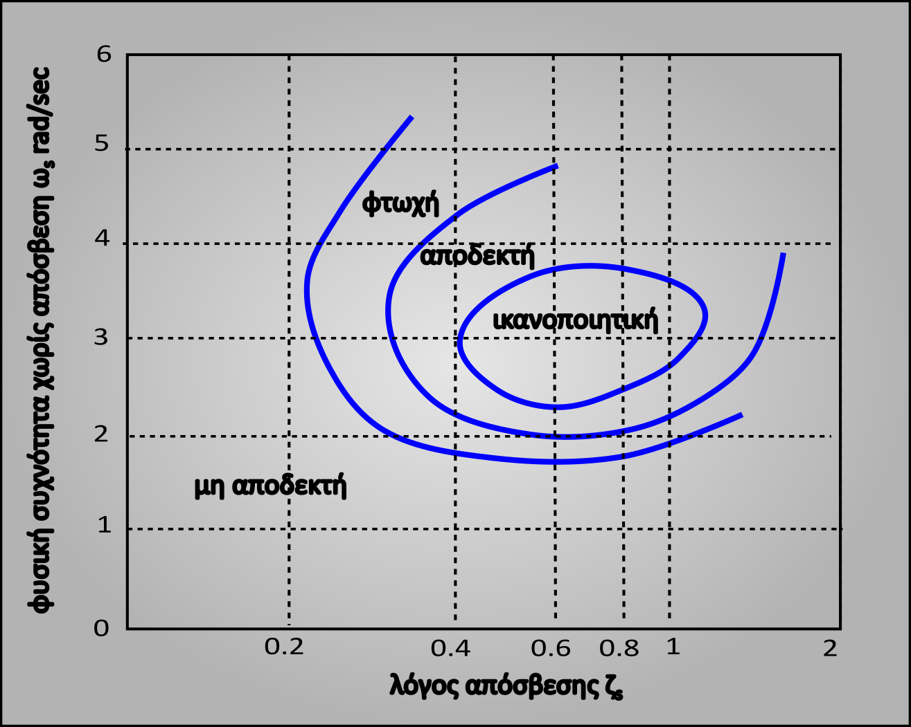
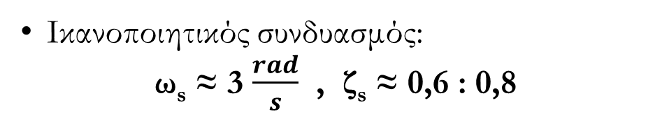
Το κριτήριο «αποτυπώματος του αντίχειρα»
Κριτήριο αποτυπώματος του αντίχειρα (thumb print criterion) της μικρής περιόδου:
Από τα παλαιότερα κριτήρια χαρακτηριστικών πτήσης.
Προσφέρει στους σχεδιαστές ένα οδηγό για τον καλύτερο συνδυασμό συχνότητας και απόσβεσης της μικρής περιόδου, ώστε να επιτευχθούν ικανοποιητικά χαρακτηριστικά ευκολίας χειρισμού.
Η κοινή μορφή, αφορά τα τυπικά κλασσικά αεροσκάφη και απεικονίζεται στο σχήμα.
Το κριτήριο αφορά εμπειρικές πληροφορίες και βασίζεται στην άποψη που σχηματίζει ο πιλότος για το αεροσκάφος (pilot opinion).
Ικανοποιητικός συνδυασμός:
ω_{s} ≈ 3 $\frac{rad}{s}$ , ζ_{s} ≈ 0,6 : 0,8

Slide 31
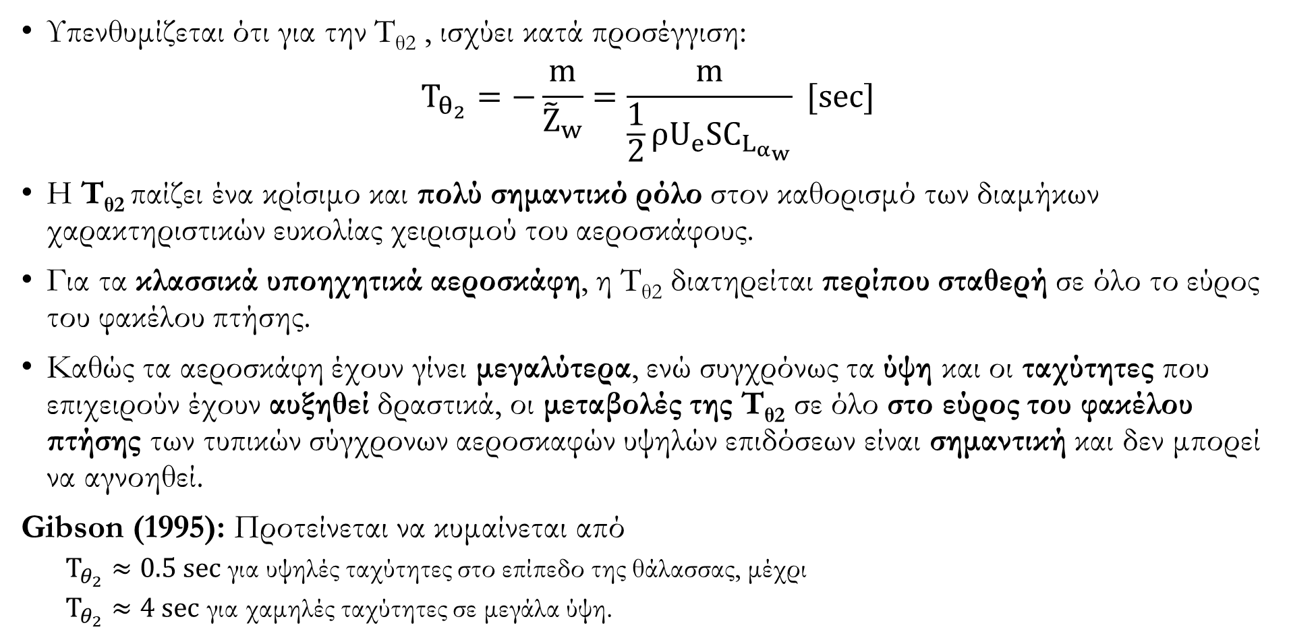
Χρονική καθυστέρηση της γωνίας πρόσπτωσης
Υπενθυμίζεται ότι για την Τ_{θ2} , ισχύει κατά προσέγγιση:
$$T_{θ_{2}}=−\frac{m}{{\tilde{Z}}_{w}}=\frac{m}{\frac{1}{2}ρU_{e}SC_{L_{α_{w}}}} [sec]$$
Η Τ_{θ2} παίζει ένα κρίσιμο και πολύ σημαντικό ρόλο στον καθορισμό των διαμήκων χαρακτηριστικών ευκολίας χειρισμού του αεροσκάφους.
Για τα κλασσικά υποηχητικά αεροσκάφη, η Τ_{θ2} διατηρείται περίπου σταθερή σε όλο το εύρος του φακέλου πτήσης.
Καθώς τα αεροσκάφη έχουν γίνει μεγαλύτερα, ενώ συγχρόνως τα ύψη και οι ταχύτητες που επιχειρούν έχουν αυξηθεί δραστικά, οι μεταβολές της Τ_{θ2} σε όλο στο εύρος του φακέλου πτήσης των τυπικών σύγχρονων αεροσκαφών υψηλών επιδόσεων είναι σημαντική και δεν μπορεί να αγνοηθεί.
Gibson (1995): Προτείνεται να κυμαίνεται από
$Τ_{θ_{2}}≈0.5 sec⁡$για υψηλές ταχύτητες στο επίπεδο της θάλασσας, μέχρι
$Τ_{θ_{2}}≈4 sec$ για χαμηλές ταχύτητες σε μεγάλα ύψη.

Slide 32
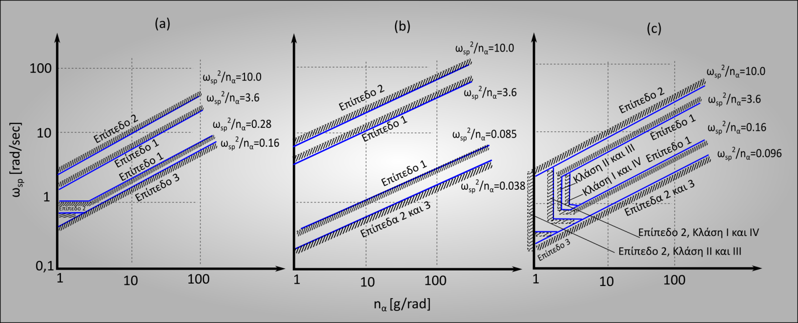
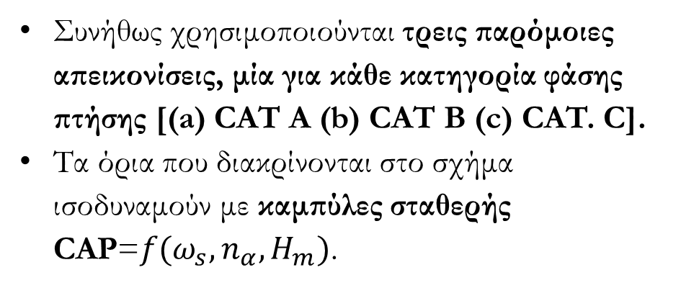
Προδιαγραφές παραμέτρων διαμήκους δυναμικής ευστάθειας
Βασικές παράμετροι χαρακτηριστικών ευκολίας χειρισμού:
Κατακόρυφη συνιστώσα της επιτάχυνσης, όπως εκφράζεται μέσω του η_{α},
Παράμετρος αναμενόμενου ελέγχου CAP.
Oι απαιτήσεις ποιότητας που αφορούν αυτά τα δύο μεγέθη, απεικονίζονται σε διαγράμματα (σχήμα).
Συνήθως χρησιμοποιούνται τρεις παρόμοιες απεικονίσεις, μία για κάθε κατηγορία φάσης πτήσης [(a) CAT A (b) CAT Β (c) CAT. C].
Τα όρια που διακρίνονται στο σχήμα ισοδυναμούν με καμπύλες σταθερής CAP=$f(ω_{s},n_{α},H_{m})$.

Slide 33
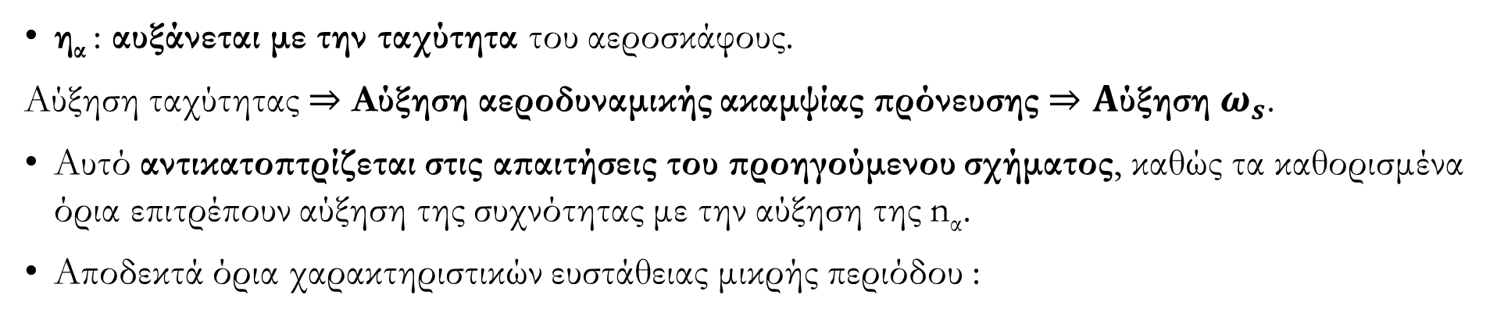
Προδιαγραφές παραμέτρων διαμήκους δυναμικής ευστάθειας
η_{α} : αυξάνεται με την ταχύτητα του αεροσκάφους.
Αύξηση ταχύτητας $⇒$ Αύξηση αεροδυναμικής ακαμψίας πρόνευσης $⇒Α$ύξηση $ω_{s}$.
Αυτό αντικατοπτρίζεται στις απαιτήσεις του προηγούμενου σχήματος, καθώς τα καθορισμένα όρια επιτρέπουν αύξηση της συχνότητας με την αύξηση της n_{α}.
Αποδεκτά όρια χαρακτηριστικών ευστάθειας μικρής περιόδου :
 | Επίπεδο 1 |  | Επίπεδο 2 |  | Επίπεδο 3
Φάση πτήσης | ζ_{s} min | ζ_{s} max | ζ_{s} min | ζ_{s} max | ζ_{s} min
CAT A | 0.35 | 1.30 | 0.25 | 2.00 | 0.1
CAT B | 0.30 | 2.00 | 0.20 | 2.00 | 0.1
CAT C | 050 | 1.30 | 0.35 | 2.00 | 0.25

Slide 34
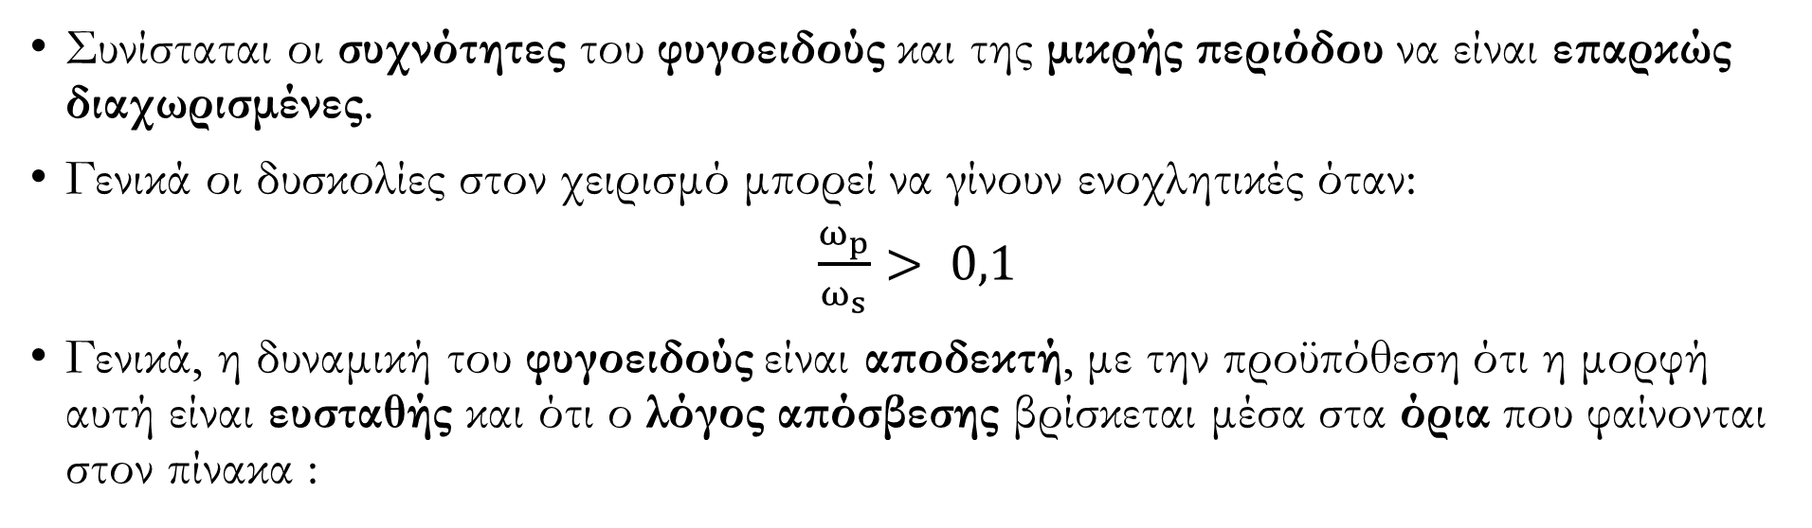
Προδιαγραφές παραμέτρων διαμήκους δυναμικής ευστάθειας
Συνίσταται οι συχνότητες του φυγοειδούς και της μικρής περιόδου να είναι επαρκώς διαχωρισμένες.
Γενικά οι δυσκολίες στον χειρισμό μπορεί να γίνουν ενοχλητικές όταν:
$\frac{ω_{p}}{ω_{s}}> 0,1$
Γενικά, η δυναμική του φυγοειδούς είναι αποδεκτή, με την προϋπόθεση ότι η μορφή αυτή είναι ευσταθής και ότι ο λόγος απόσβεσης βρίσκεται μέσα στα όρια που φαίνονται στον πίνακα :
Επίπεδο χαρακτηριστικών πτήσης | Ελάχιστο ζ_{p}
1 | 0.04
2 | 0
3 | Ασταθές, περίοδος Τ_{p} > 55 sec

